Slide 1
Художественный труд. Тема «Доктор Айболит из картона своими руками»
Цель: научиться выполнять работу, используя различные материалы.
Задачи:
1. Продолжать учить детей работать с бумагой и бросовым материалом.
2. Закреплять умение пользоваться ножницами и клеем.
3. Развивать мелкую моторику рук, логическое мышление, умение доводить начатое дело до конца.

Slide 2
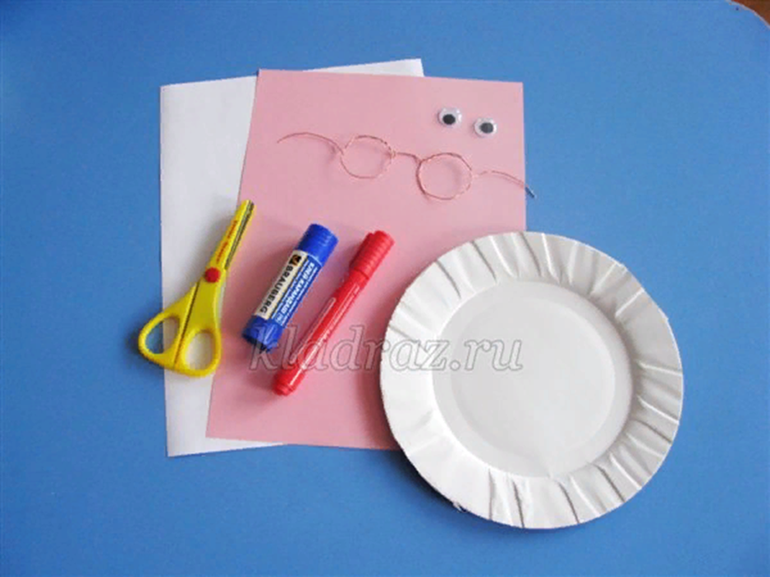
Материалы:
- картон розового цвета
- лист белой бумаги А4
- одноразовая бумажная тарелка
- готовая пара глаз
- заранее изготовленные из проволоки очки
- ножницы
- клей-карандаш
- маркер красного цвета

Slide 3
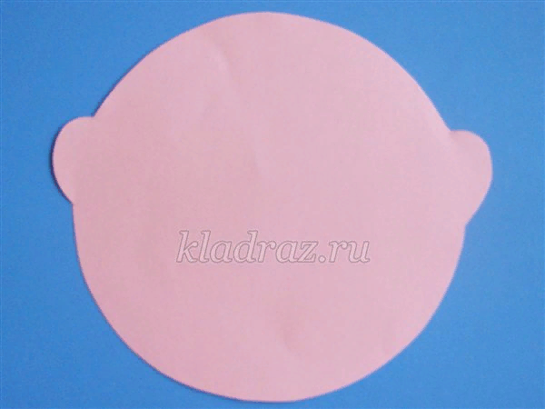
Пошаговый процесс выполнения работы: 1. Берём лист розового картона и рисуем контур головы доктора Айболита. Затем вырезаем

Slide 4
2. Одноразовую бумажную тарелку складываем пополам, разрезаем. Одну половину складываем пополам и тоже разрезаем

Slide 5
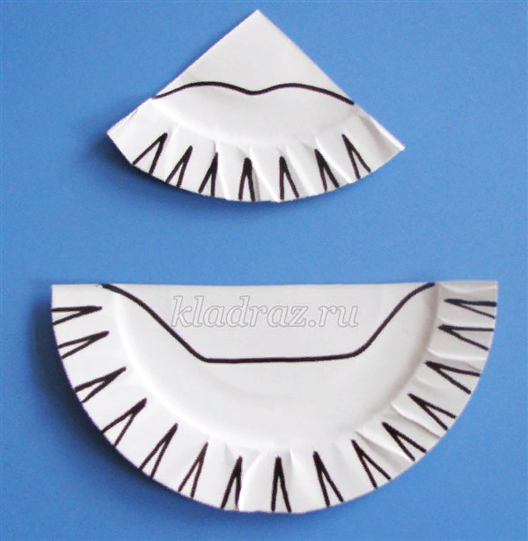
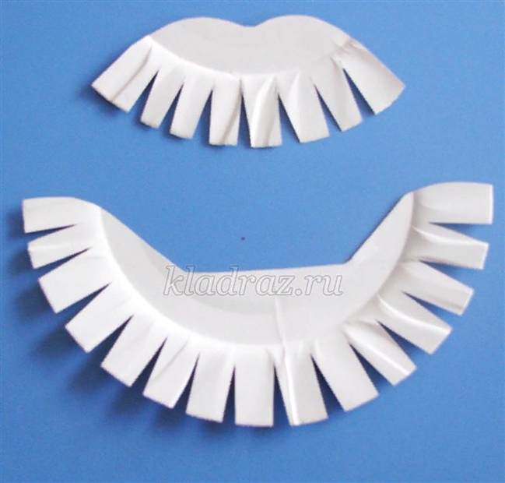
3. Делаем разметку для бороды и усов 4. Вырезаем

Slide 6
5. Из белого листа бумаги сделаем шапочку доктору. Складываем лист пополам

Slide 7
6. Отгибаем один слой бумаги назад, другой вперёд; 7. Намечаем по бокам линии сгиба ( примерно 3см ), складываем по линиям к середине; 8. Переворачиваем, раскрываем снизу – шапка готова, рисуем красный крест

Slide 8
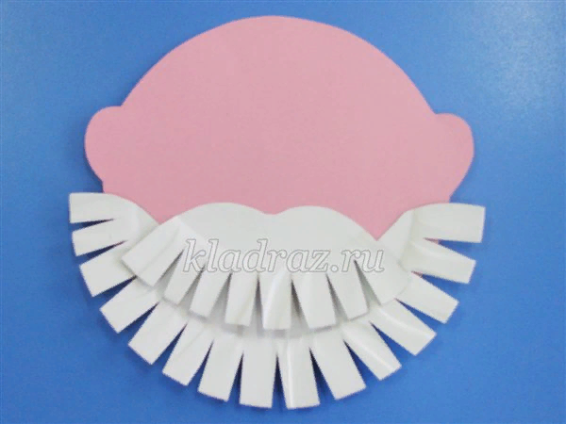
9. Приклеиваем к голове бороду 10. Приклеиваем усы

Slide 9
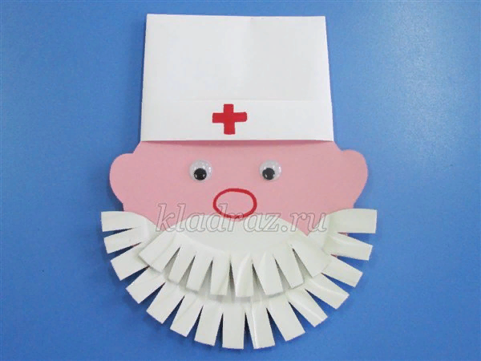
11. Рисуем маркером нос и приклеиваем готовые глаза 12.Надеваем шапочку на голову доктору

Slide 10
13. Прикрепляем очки и наша подделка – Айболит из картона, готова!

